Slide 1
技术原型迭代评审
2024
第11组

Slide 2
目 录
01
技术原型演示
02
软件架构介绍
03
核心算法设计
04
《迭代评估报告》介绍

Slide 3
技术原型解释
01.

Slide 4


技术原型实现简介
前端UI
用户信息模块
在上一次迭代的基础上，完成了所有前端界面的基础布局设计。
可以查看自己的或者其他用户的主页，包含了个人基本信息以及收藏和动态等等。
#01
#02

Slide 5


技术原型实现简介
登录模块
获取帖子模块
帖子详情模块
MBTI测试模块
用户可以通过自己的账号和密码进行登录。
前端广场页发出请求，包含了请求帖子的种类以及数量，服务器可以根据相应的标签进行筛选，发送给前端进行展示。
具体地展示帖子的内容，获取帖子的评论区。服务器维护了用户的点赞信息、收藏信息以及评论信息，用户可以对帖子进行点赞、收藏和评论。
可以获取到测试题，并进行测试。测试后，结果将予展示并解析。可以进入每个MBTI的圈子内，获取该MBTI类型相关的帖子。
#03
#04
#05
#06

Slide 6
项目效果展示

Slide 7
软件架构阐释
02.

Slide 8
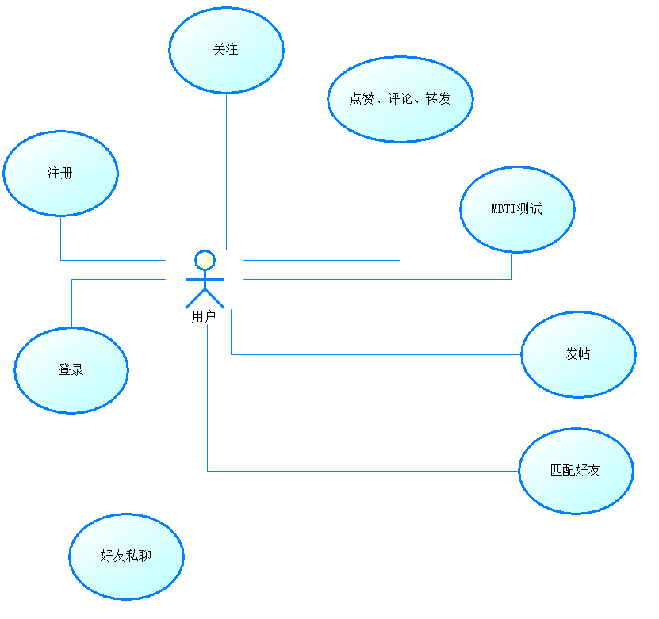
用例视图

Slide 9
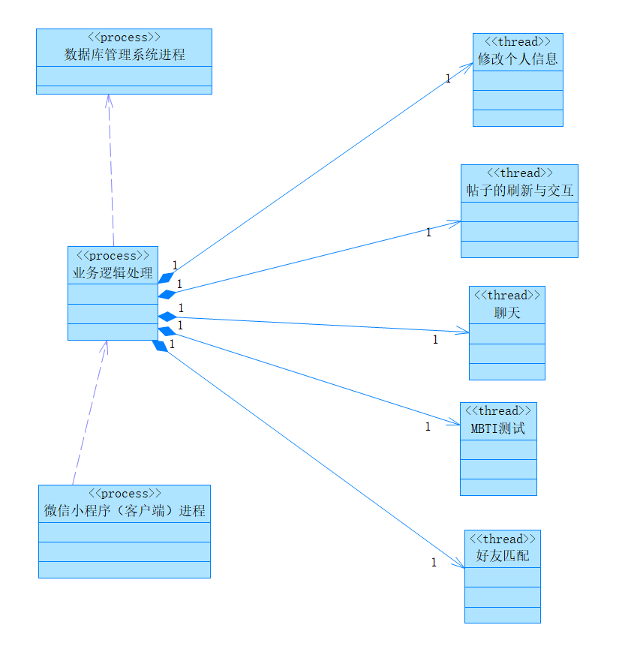
进程视图

Slide 10
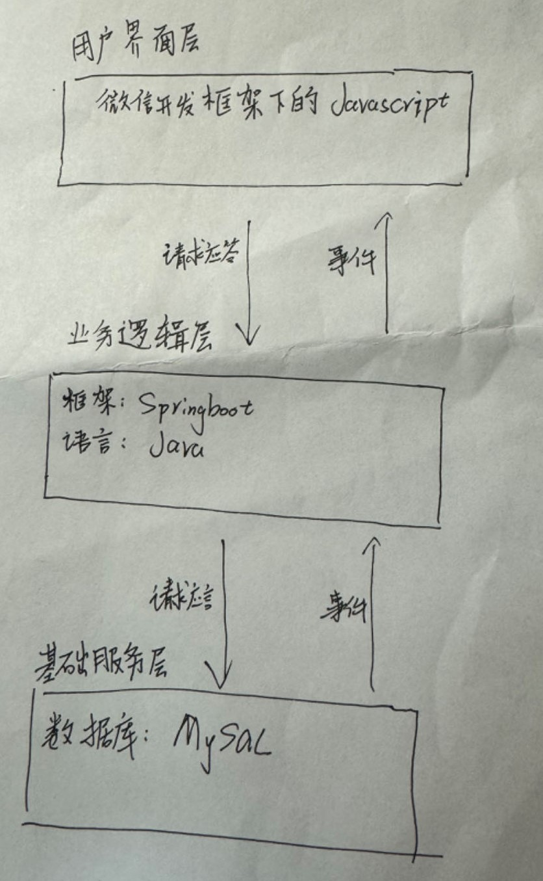
技术视图

Slide 11
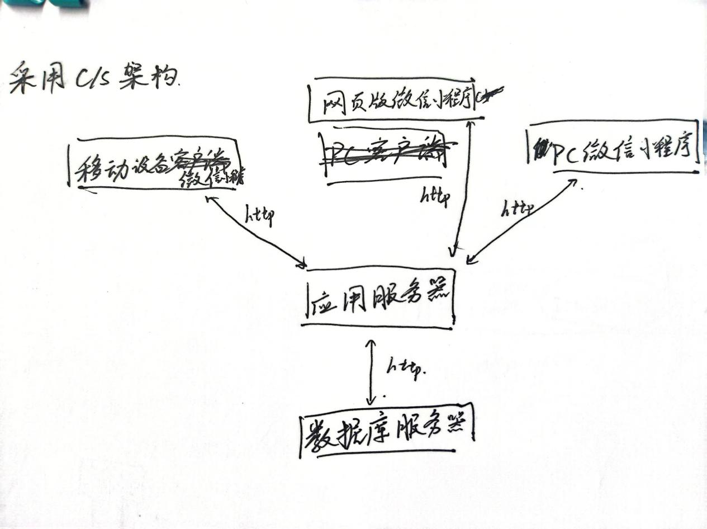
部署视图

Slide 12
核心算法设计
03.

Slide 13
核心算法设计
MBTI测试算法
帖子推荐算法
题目随机化与分数计算：为确保测试的可靠性和有效性，MBTI测试模块中设计算法来随机选取题目，并根据用户的答案计算出MBTI类型。这通常通过为每个问题设定不同的权重，并通过用户的选择来累计得分。
结果解析：根据得分计算用户的MBTI类型，并提供详细的性格描述和建议。这一部分可能需要大量的数据和研究支撑，以确保结果的准确性和有用性。
基于标签的过滤：在获取帖子模块中，可以使用基于标签的推荐算法。这种算法会根据用户的MBTI类型、兴趣或之前的互动（如点赞、收藏）来筛选和推荐帖子。
协同过滤：通过分析用户行为（如浏览、点赞、评论等）来找到相似用户，进而推荐这些用户喜欢的帖子。

Slide 14
核心算法设计
用户交互算法
后端数据处理
好友推荐：根据用户的MBTI结果和活动（如发帖、评论等）来推荐可能有共同兴趣的其他用户。
动态匹配：实时匹配在线用户，提供聊天和互动的机会，这通常需要算法快速处理用户的实时数据并进行匹配。
高效的数据库查询：对于帖子详情、用户信息等模块，需要设计高效的数据库查询算法，以保证数据的快速检索和处理，特别是在用户规模扩大时。
安全性和隐私：确保所有用户数据的安全和隐私，使用加密和安全传输等技术手段保护用户信息。

Slide 15
《迭代评估报告》 介绍
04.

Slide 16
任务达成情况
登录模块
01
02
获取帖子模块
实现小程序前端代码 后端服务器若干用例
帖子详情模块
03
04
MBTI测试模块
帖子详情模块
05
06
文档任务

Slide 17
测试&评审 结果
02
评审
每个人都在完成了相应部分的代码后，所有人进行了一次小组讨论，在小组讨论中，所有人一起检查了代码的完成情况和实际效果，并针对性地提出了相关的意见。在小组讨论后，所有同学针对不合理的设计返工了部分代码。
01
测试
在微信小程序上可以实时测试前端的界面试图和后端的功能实现，因此无论是前端的发送、接收请求，还是后端的响应请求和返回数据，均符合项目组成员的预期。

Slide 18
问题、变更和返工
数据库
前后端衔接
整体架构
数据库最初设计考虑不足，有较多部分进行了大幅度的重构，导致很多代码也一同进行了重构，降低了效率。
在指定完接口协议以后，写代码的时候存在不合理之处，但由于前后端开发成员的进度并不一致或者沟通不及时，导致代码重构
由于开发人员都是新手，对整体架构并不是很熟悉，也导致了一些地方不断重构。
#01
#02
#03

Slide 19
经验和教训
工具使用经验
01
02
架构学习经验
小组成员逐渐熟练试用Apifox进行http请求响应接口的制定以及调试
对Java Spring Boot应用架构的服务器有了更加深入的了解，对数据库也有一定程度的深刻认知。
项目经验
03
04
效率经验
在写代码前制定好接口协议可以使得前端和后端的任务分离
由不同的开发成员实现不同的部分，可以提高代码产出的效率。

Slide 20
THANKS
感谢观看

